Slide 1
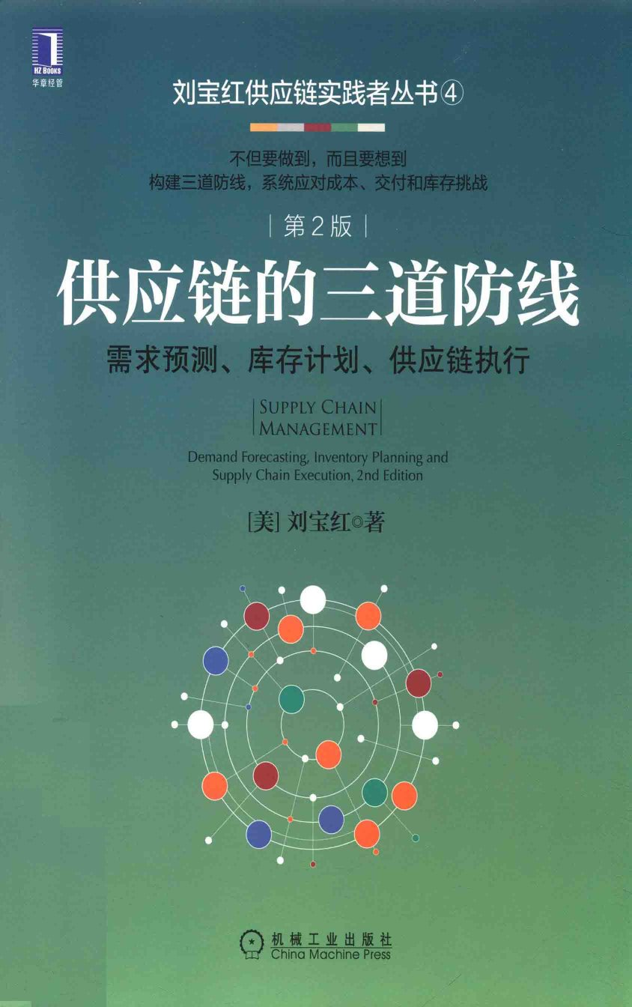
SCBG供开部｜英超读书分享
不想天天催货，
先把需求想明白
《供应链的三道防线》P1–P21读后感
这21页，我主要想聊三个问题：
1、跟供开工作有什么关系？
2、大促、爆款、长尾SKU怎么备？
3、供应商开发前，哪些需求要先问清楚？
2026.08.06

Slide 2
这21页最戳我的：别总靠催货解决问题
我们平时怎么干
读完后的反思
缺货就催工厂，延期就追交期，
滞销再找供应商降价、退货。
选品、活动量、首单量、补货节奏没想清楚，
SCBG再努力也只是救火。
供开经理不只是找供应商、谈价格，还要把业务需求翻译成供应能力。
1、供应能力怎么评定？
2、有制定考评标准吗？
3、供方实地考察时这项能力占比了多少？
02

Slide 3
放到我们的业务里，三道防线就是这么用
第一道堤坝｜先把量想清楚
第二道堤坝｜库存留余量
第三道堤坝｜供应商补位
看日销、活动力度、平台资源、新品爬坡
首单别一次打满
关键原料、半成品留缓冲
插单、加班、分批交
必要时跨仓调拨
别把目标直接当需求
库存也要算成本
能用，但代价高
第三道防线不能天天用：供应商长期插单，成本、质量和交期都会出问题。
03

Slide 4
平台给了活动目标，不等于消费者一定会买
业务端会告诉我们
SCBG还要继续问
• 618、双11要冲多少销售额
• 平台给了多少流量和活动资源
• 直播、达人预计能带多少单
同类商品以前卖多少？
折扣和转化率会变多少？
供应商交期、MOQ能不能跟上？
没卖完的库存怎么处理？
目标可以冲，备货要有依据；说不清假设，就别把量一次性压给供应商。
04

Slide 5
一个家居爆款和一个玩具新品，备货逻辑不能一样
家居百货爆款
儿童玩具新品
SKU多，市场现货，补货相对灵活
新品风险高，准备周期长
先看13周日销
活动增量单独算
首单保守、滚动补货
≠
看节庆、内容/IP热度
认证、模具、包材要前置
先锁关键产能，小步追单
如果都按销售目标一次性备货，很容易一边缺货、一边积压。
05

Slide 6
供开拿到需求后，我会先把4件事问明白
01
02
03
04
卖什么
卖多少
什么时候要
错了怎么办
SKU、版本、包装、认证要求
日销、活动增量、首单和补单
上线日、入仓日、能否分批交
滞销谁承担，缺货怎么补，供应商有多少弹性
需求讲不清，供应商的报价、交期和产能承诺都不靠谱。
06

Slide 7
SKU这么多，不能每个单品都用同样的力气
先抓大头
长尾做规则
重点爆款、重点活动、重点供应商
供开经理亲自盯
小起订量、快补货、共用材料和包材
按规则跑
月
看趋势
周
做补货
日
盯大促和异常
我的精力要放在“大石头”和异常上，不能平均分给所有SKU。
07

Slide 8
不用等系统完美，先把这4张表跑起来
13周销量/发货
预测对实际
看趋势、季节性和活动前后变化
活动报了多少，最后卖了多少
供应商交付
异常成本
承诺交期、实际到货、插单和分批交
缺货、滞销、跨仓、加急分别花了多少钱
每周复盘一次：到底是量没算准、库存没兜住，还是供应商没做到。
08

Slide 9
这本书对我这个供开经理，落到4个动作
供应商准入
新品开发
除了价格，还要看MOQ、产能弹性、质量和合规。
从打样到首单，提前讲清上线时间和补单节奏。
大促备货
OTD与降本
敢追问预测假设，同时准备保守版和冲量版方案。
把插单、加急、跨仓和滞销成本一起算，不只看采购价。
09

Slide 10
分享完，我准备先做一个小动作
选1个家居百货爆款，再选1个儿童玩具新品，拉一张13周小表。
1｜需求：活动目标和真实销量差多少？活动目标按周提供，往往是我们在与PBU的协同里，交付缺失的数据
2｜库存：首单、补单、安全库存怎么定？
3｜供应：MOQ、交期、插单、分批交能做到多少？
现场讨论：我们现在最常见的是量没想清楚，还是供应商做不到？
先把两个SKU跑通，再复制到更多品类。

